Slide 1
В школі
In school
Перейдіть за посиланням та перегляньте відеоурок
https://youtu.be/Oo75WQvJlVU

Slide 2
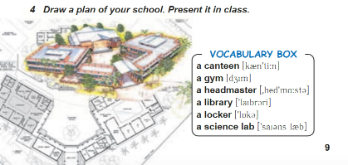
Домашнє завдання:
Вправа 4, ст.9

